Slide 1


Slide 2




Slide 3
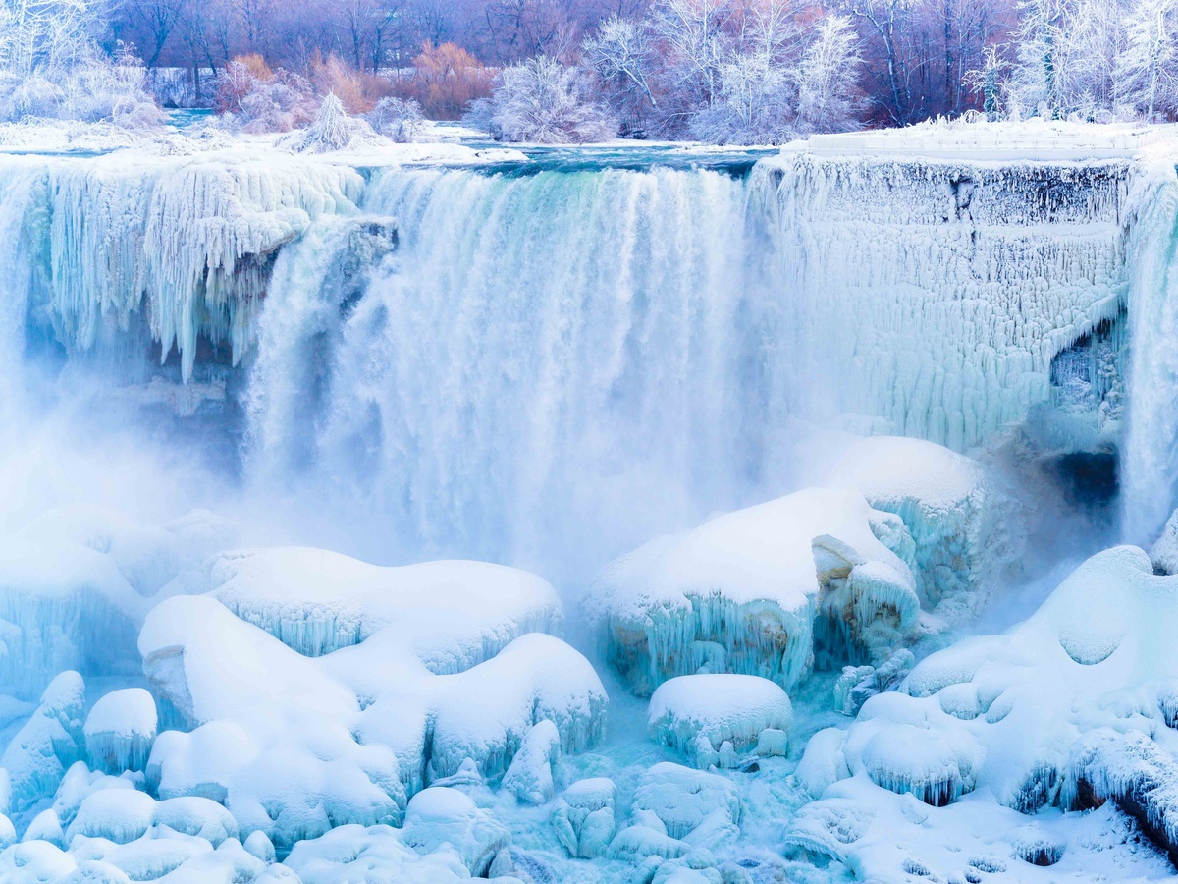

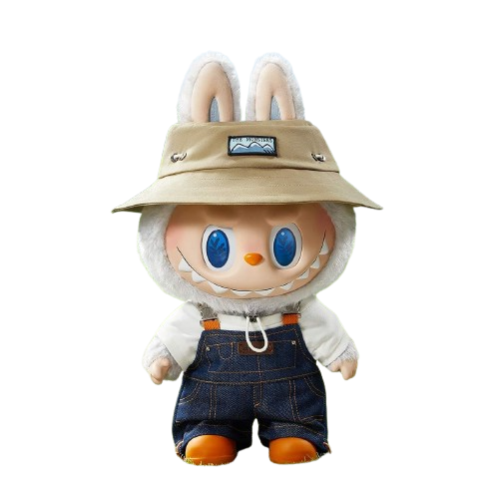

38oC
oC
38oC
oC
oC
oC
Để đo nhiệt độ cơ thể người, chúng ta dùng dụng cụ gì?
Vôn kế
Nhiệt kế
Lực kế

Slide 4
38oC
oC
38oC
oC
oC
oC
Hãy đo nhiệt độ cơ thể của
3 bạn trong lớp.

Slide 5
38oC
oC
38oC
oC
oC
oC
Hãy đo nhiệt độ của nước trong cốc.

Slide 6


Slide 8




HOẠT ĐỘNG 1:
Thí nghiệm về sự truyền nhiệt

Slide 9
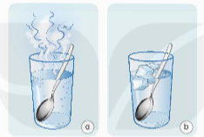

TIẾN HÀNH
Dùng hai tay cầm hai thìa kim loại để cảm nhận nhiệt độ.
Cắm thìa vào mỗi cốc. Sau vài phút, cầm lần lượt vào hai cán thìa. Mô tả cảm giác ở tay em.
Thìa nào có nhiệt độ cao hơn so với ban đầu? Thìa nào có nhiệt độ thấp hơn so với ban đầu? Vì sao?
Rút ra kết luận từ thí nghiệm.

Slide 10
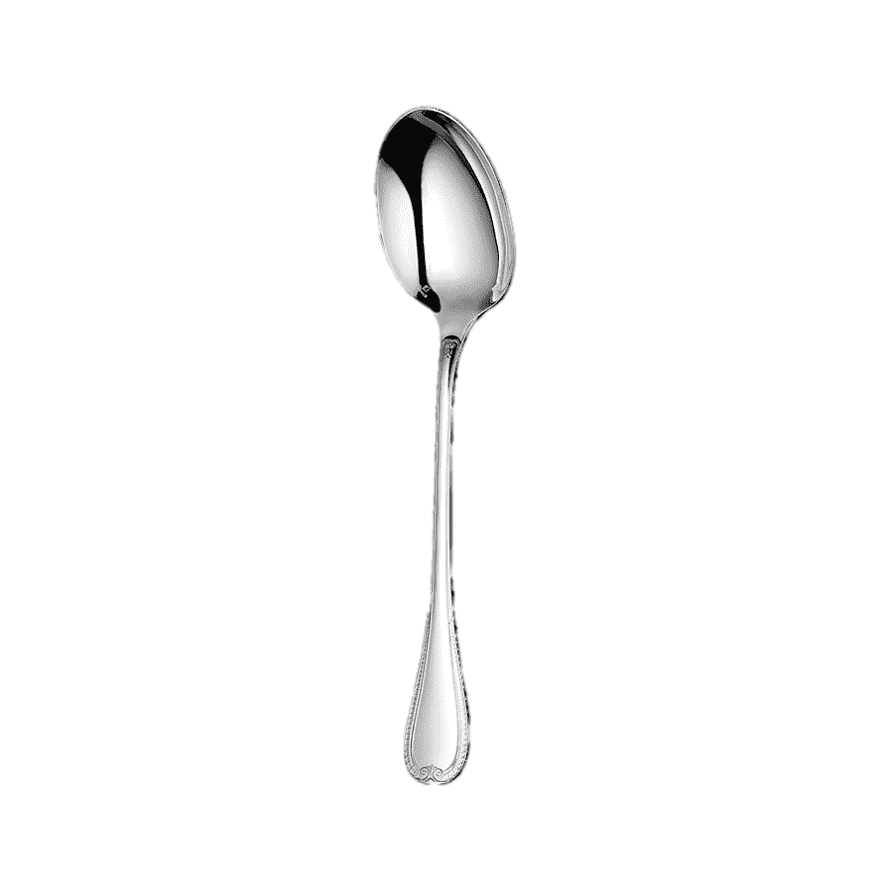

Cốc nước nóng
Cốc nước có nước đá

Slide 11
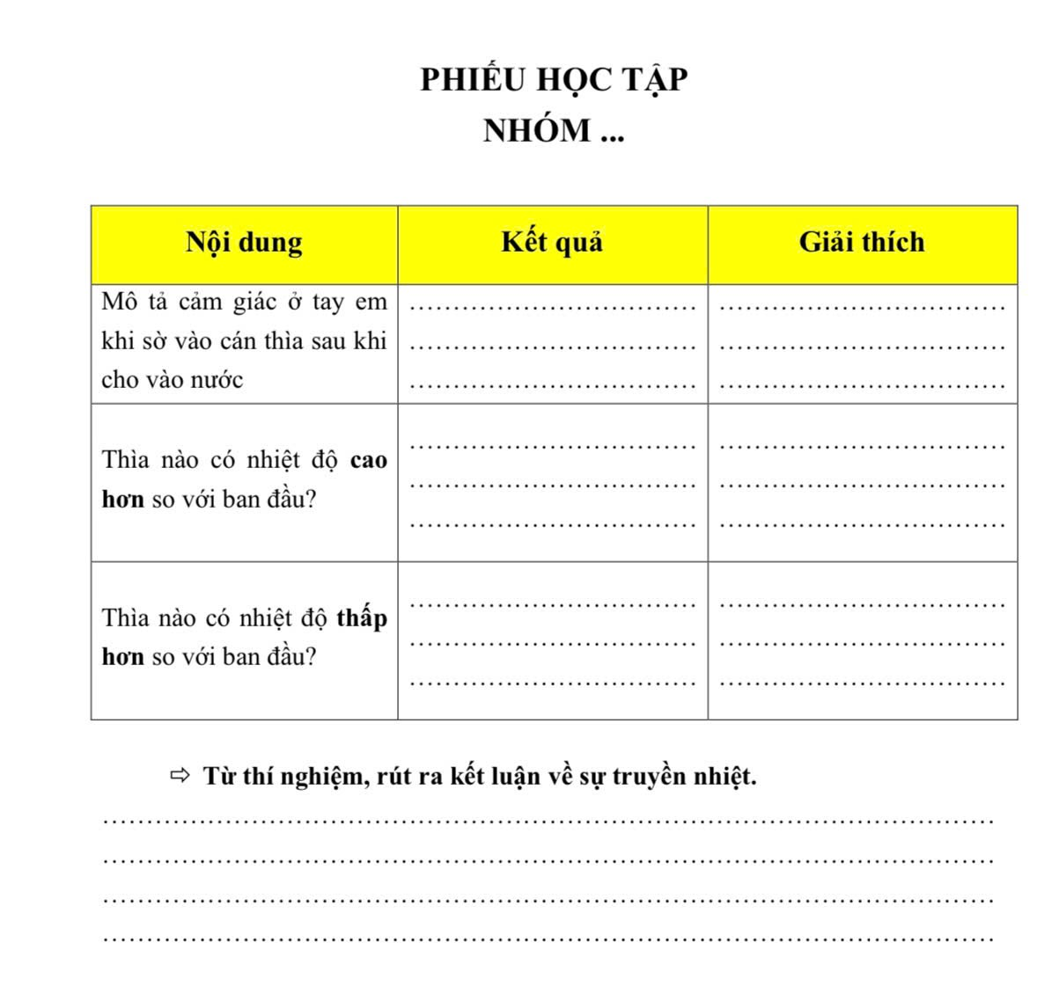

Slide 12


LÀM VIỆC NHÓM 6

Slide 13
BÁO CÁO
KẾT QUẢ THÍ NGHIỆM

Slide 14


KẾT LUẬN
Nhiệt truyền từ vật nóng hơn sang vật lạnh hơn.

Slide 15
HOẠT ĐỘNG 2:
Ứng dụng của sự truyền nhiệt

Slide 16

BÀI TẬP DỰ ÁN
Nêu một số cách làm vật nóng lên hay lạnh đi trong cuộc sống.

Slide 18
HOẠT ĐỘNG 3:
Vận dụng - trải nghiệm

Slide 19
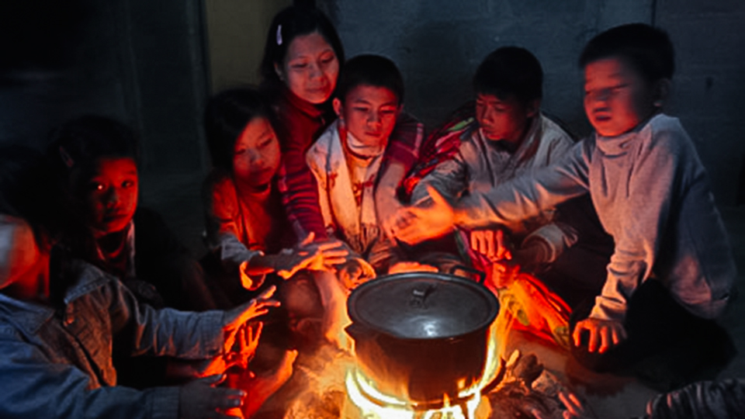

Slide 20
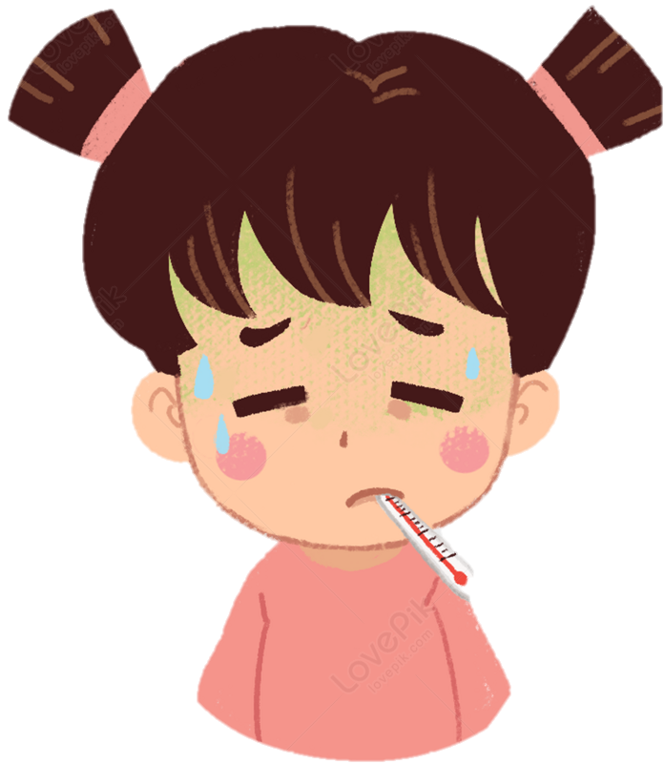

Slide 21
Vè truyền nhiệt
Nghe vẻ nghe ve
Nghe vè truyền nhiệt
Nhiệt truyền muôn nơi
Không chỉ tự nhiên
Còn con người nữa
Để đo nhiệt độ
Có nhiệt kế đây.
Đảm bảo sức khỏe
Đội mũ, che ô
Những khi trời nắng.
Sang đông giá lạnh
Tay nắm bàn tay
Yêu thương lan tỏa.
Nhiệt truyền sức sống
Ứng dụng khéo léo
Đời mãi đẹp tươi!

Slide 22


Kính chúc quý thầy cô sức khỏe!
Chúc các con chăm ngoan, học tốt!

